Slide 1
ЗВУКИ Р,Р*, БУКВА Р

Slide 2
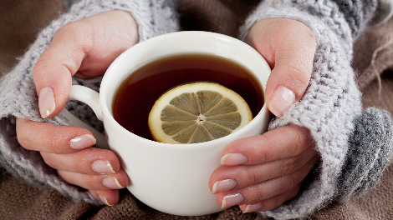
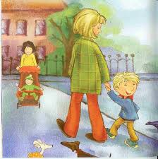
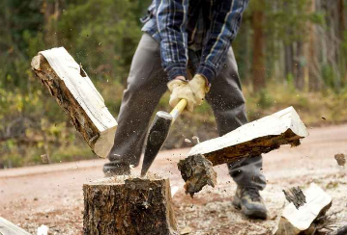
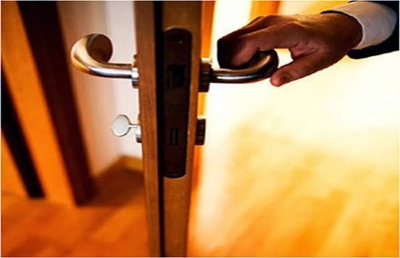
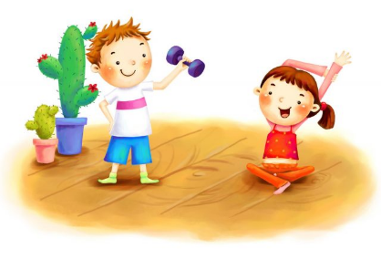
Что я сделал раньше? 1 2

Slide 3
Загадка
Он движется вперед задом наперед.
И все под водой хватает клешней.

Slide 4
Какой первый звук в этом слове? Какой он?

Slide 5
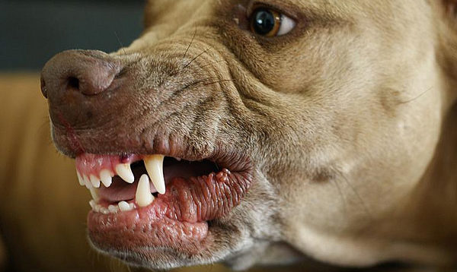
Собака рычит - РРРРРРРРРРРРРРРРРРРРРРР

Slide 6
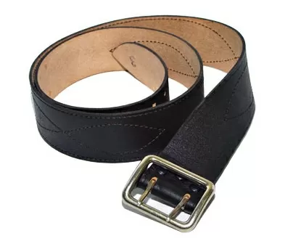
Какой первый звук у слов?

Slide 7
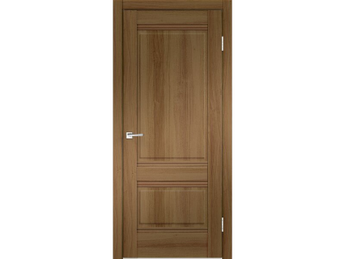
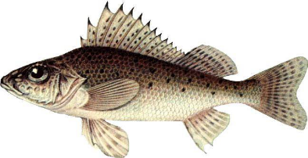
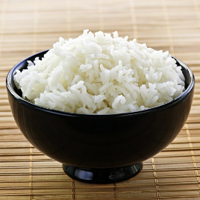
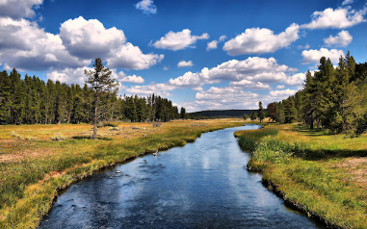
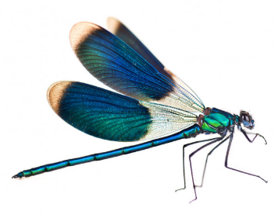
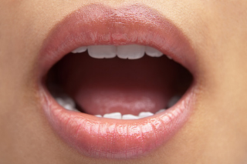
Зажги фонарик

Slide 8
Скажи наоборот
РА РУ
РО ОР
УР АР

Slide 9
Загадка
Лесники ее котят взять домой не захотят
Ей не скажешь «Кошка брысь»
Потому что это,,,,,,,,,
В реке большая драка, поссорились два,,,,,,
Где обедал воробей, в зоопарке у ,,,,,

Slide 10
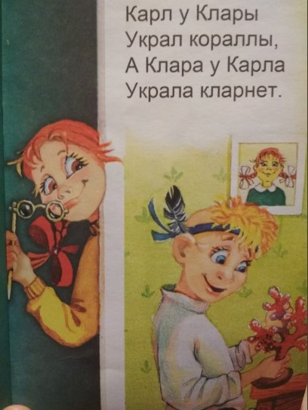
Вспомни слова, где есть звук р, придумай с ними предложение

Slide 11
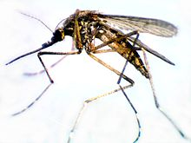
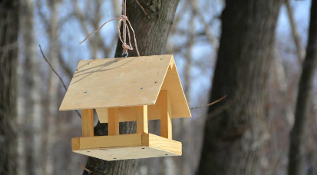
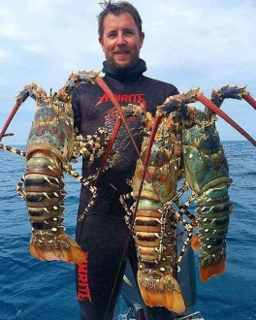
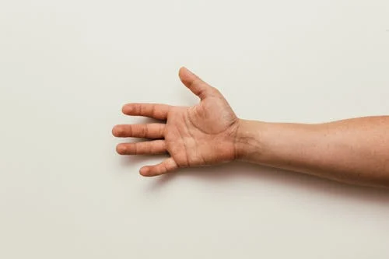
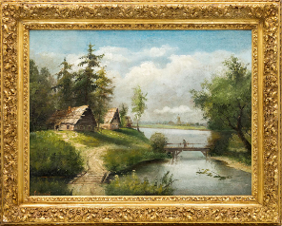
Где стоит звук Р, сколько слогов в слове

Slide 12
Вспомни слова на заданный слог
РА-
РО-
РУ-
РЫ-

Slide 13
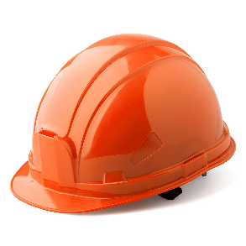
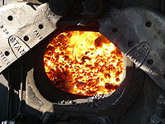
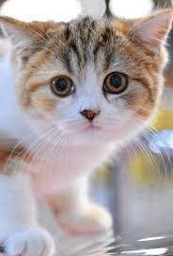
Убери звук Р, что получилось
Крошка
Тропка
Краска

Slide 14
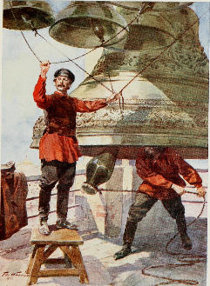
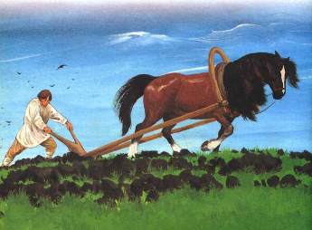
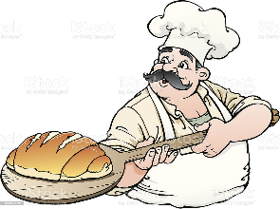
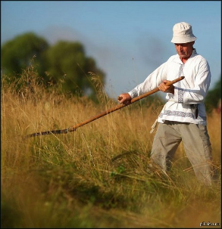
Назови профессию
В аптеке работает….
В колокола звонит…..
Траву косит…
Землю пашет…
Хлеб печет….
Где встречается звук Р*, где он стоит

Slide 15
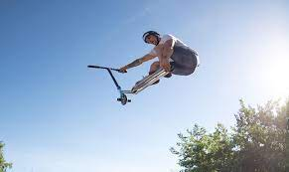
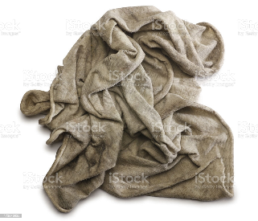
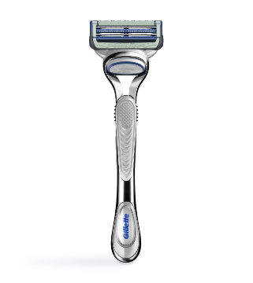
После первого звука добавьте в слова звук Р
БИТВА
ТЮК
ТЯПКА
ПЯТКИ

Slide 16
Закончи слово Звуком Р или Р*
ТОПО…
ФОНА…
ЗАБО…
БУКВА…

Slide 17
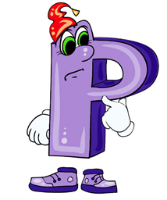
БУКВА Р
Буква Р- рука в кармане
Буква Р- подарок маме

Slide 18
Прочитай слоги
А А
Р О О Р
У У

Slide 19
Прочитай слова, какой буквой они отличаются?
РАК
МАК

Slide 20
МУ-ХА
МУ-СА

Slide 21
РА-МА
МА-МА

Slide 22
СОР
ХОР

Slide 23
МАРС
МОРС

Slide 24
РО-МА
РО-СА

Slide 25
ХРАМ
ХРОМ

Slide 26
СА-ХАР
ХУР-МА

